Slide 1

DateTimePicker
Plugin Jquery qui facilite la saisie de la date ou de l'heure à travers une interface graphique

Slide 2

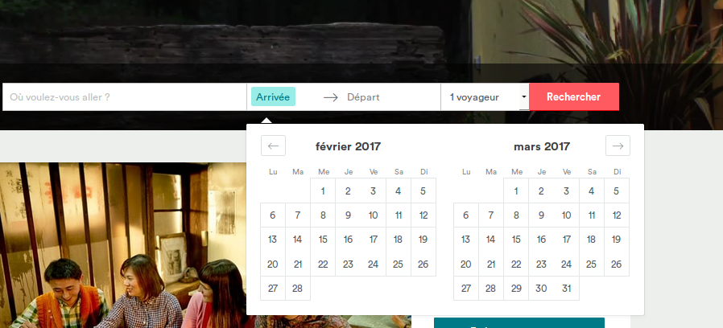
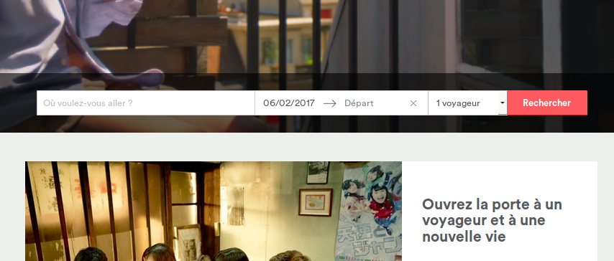
Jquery DateTimePicker C'est Quoi?

Slide 3
Installer DateTimePicker (version 2.3.7 libre)
1) Télécharger le package
    datatimepicker-master.zip
2) Insérer les fichiers dans l'arborescence du site
    dossier css : jquery.datimepicker.css
    dossier js : jquery.datetimepicker.full.min.js
3) Lier les fichiers dans le .html
    <link rel=”stylesheet” type=”text/css” href=”css/jquery.datetimepicker.css”/>
    <script src=”js/jquery.min.js”></script>
    <script src=”js/jquery.datetimepicker.full.min.js”></script>
    </body>

Slide 4
Utiliser DateTimePicker (version 2.3.7 libre)
Html :
    <input id =”toto” type = “text”>
javaScript :
    jQuery.datetimepicker.setLocale('fr');(pour la langue)
    jQuery('#toto').datetimepicker({
    personalisations: ici,
    });

Slide 5
Personnaliser DatatimePicker (version2.3.7 libre)
Changement de thème (dark theme),
Choix de la langue (51 langues),
Choix du format Date et Heure
(jj.mm.aaaa, aaaa/mm/jj...),
Association de plusieurs calendriers (départ et arrivée),
Choix multiple (retirer les weekends, heure et date d'aujourd'hui, date de clôture, date de début...),

